Slide 1
２ 受験申込の作成・送信
３ 受験票の取得／作成
１ 大まかな流れ
４ 留意事項
（広島県電子申請システムhttps://s-kantan.com/pref-hiroshima-u/offer/offerList_initDisplay.action）
平成30年度広島県立広島叡智学園教員採用候補者
選考試験
電子申請（インターネット）による出願（概要）
広島県教育委員会

Slide 2
２ 受験申込の作成・送信
３ 受験票の取得／作成
１ 大まかな流れ
４ 留意事項
（広島県電子申請システムhttps://s-kantan.com/pref-hiroshima-u/offer/offerList_initDisplay.action）
１ 大まかな流れ
（１）利用者情報登録終了後，広島県電子申請システムで，申請内容等を入力し，申請してください。
（２）申請内容等について，必要に応じて教育委員会から問い合わせをすることがあります。
（３）定められた期日に広島県電子申請システムに受験票をアップロードします。なお，アップロード
したこ とを利用者登録したメールアドレスにお知らせします。
（４）広島県電子申請システムから，受験票をダウンロードしてください。
（５）（４）でダウンロードした受験票を印刷して写真を添付し，受験票を作成してください。
申込者
（１）
受験申込の
作成/送信
（２）
状況確認
（随時）
（４）
受験票
の取得
（５）
受験票の作成（写真貼付）
選考試験
受験
※教育委員会がダウンロード
※教育委員会がアップロード
教育委員会
内容確認
受付
（３）
受験票
の発行

Slide 3
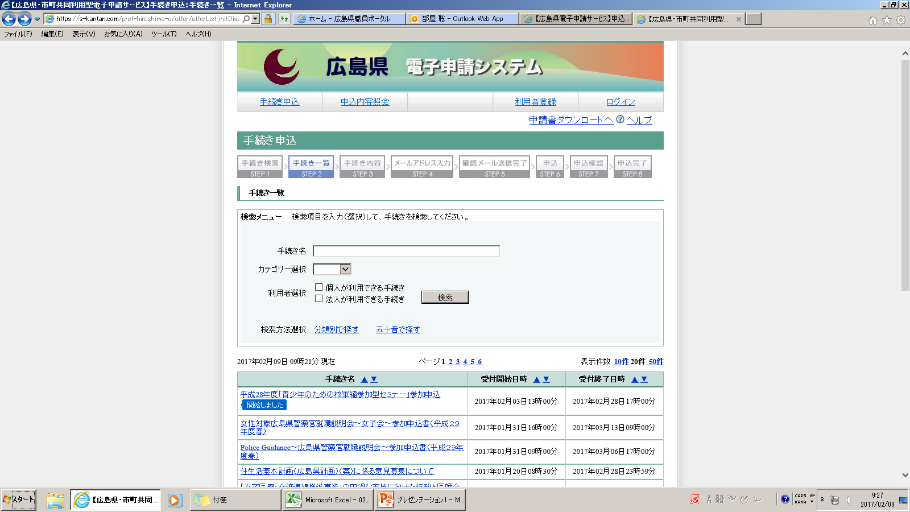
２ 受験申込の作成・送信
３ 受験票の取得／作成
１ 大まかな流れ
４ 留意事項
（広島県電子申請システムhttps://s-kantan.com/pref-hiroshima-u/offer/offerList_initDisplay.action）
２ 受験申込の作成・送信
①②
・ 「手続き申込」をクリック。
・ 画面中央にある「手続き名」
に「広島叡智学園教員採用候補者選考試験」と入力して検索をクリック。
・ 「平成30年度広島県立広島叡智学園教員採用候補者選考試験」をクリック。
「手続き申込」に移行します。
平成30年度広島県立広島叡智学園教員採用候補者選考試験
2017年12月25日09時00分
2018年01月24日17時00分
Notes:
次に，教員採用選考試験に関わる申請についてです。
先ほどと同じように，広島県電子申請システムにアクセスします。
左上にある「手続き申込」をクリックし，続けて，画面真ん中にある「手続き名」で教員採用候補者選考試験を検索します。
下に，平成３０年度広島県・広島市教員採用候補者選考試験が出てきますので，それをクリックします。

Slide 4
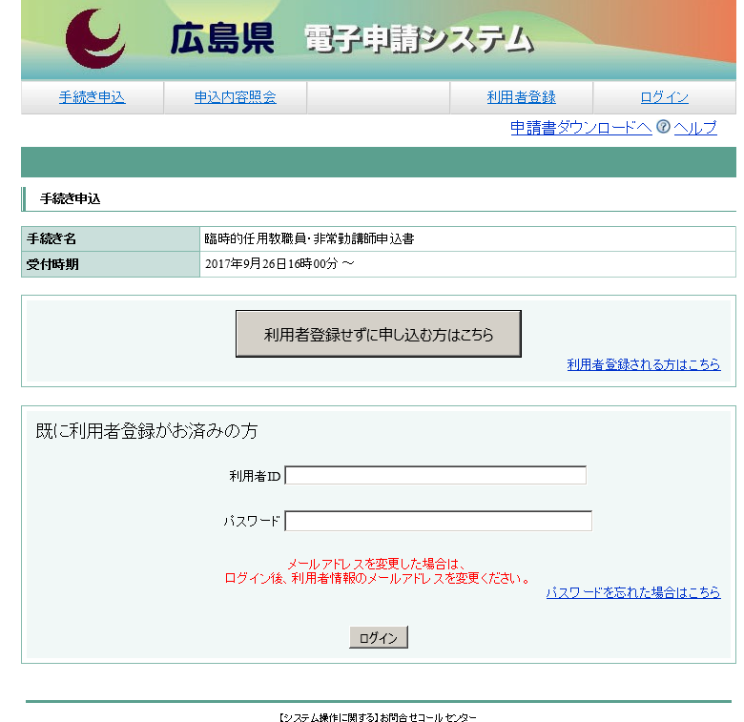
２ 受験申込の作成・送信
３ 受験票の取得／作成
１ 大まかな流れ
４ 留意事項
（広島県電子申請システムhttps://s-kantan.com/pref-hiroshima-u/offer/offerList_initDisplay.action）
２ 受験申込の作成・送信
③
・ 「利用者登録せずに申し込む方はこちら」をクリック。
・ 「手続き説明」画面に移行します。
平成30年度広島県立広島叡智学園教員採用候補者選考試験
2017年12月25日09時00分
2018年01月24日17時00分
Notes:
「手続き申込」という画面に移行しますので，真ん中の「利用者ＩＤ」と「パスワード」にそれぞれ入力しログインをクリックします。
なお，「利用者ＩＤ」と「パスワード」は最初に利用者登録をしたものを使用します。

Slide 5
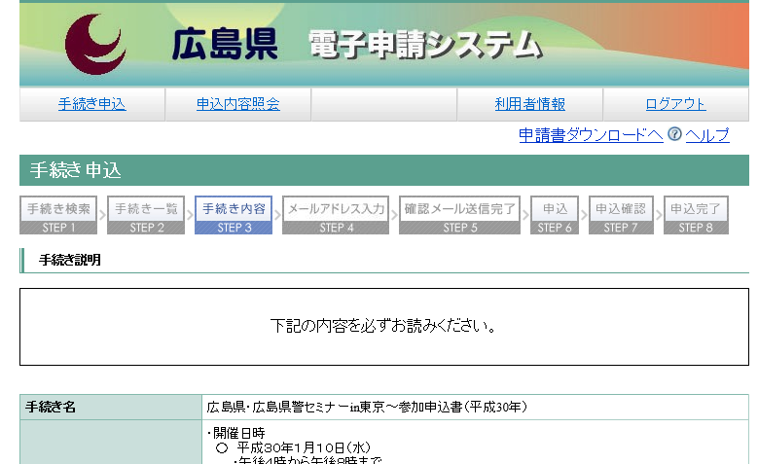
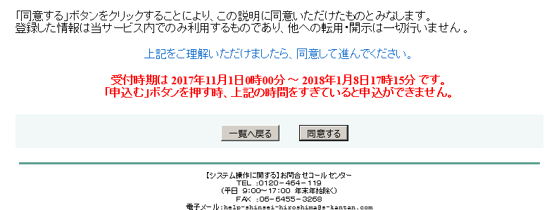
２ 受験申込の作成・送信
３ 受験票の取得／作成
１ 大まかな流れ
４ 留意事項
（広島県電子申請システムhttps://s-kantan.com/pref-hiroshima-u/offer/offerList_initDisplay.action）
２ 受験申込の作成・送信
④
・ 「手続き説明」画面に移行後，
「同意する」をクリック。
・ 次の画面に移行します。
平成30年度広島県立広島叡智学園教員採用候補者選考試験
2017年12月25日00時00分
2018年01月24日17時00分
Notes:
「手続き申込」という画面に移行しますので，真ん中の「利用者ＩＤ」と「パスワード」にそれぞれ入力しログインをクリックします。
なお，「利用者ＩＤ」と「パスワード」は最初に利用者登録をしたものを使用します。

Slide 6
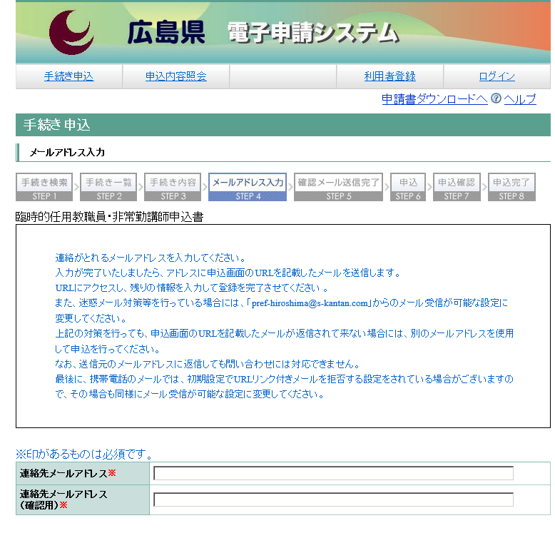
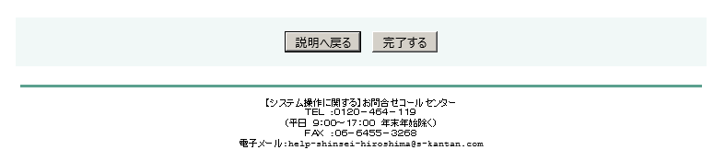
２ 受験申込の作成・送信
３ 受験票の取得／作成
１ 大まかな流れ
４ 留意事項
（広島県電子申請システムhttps://s-kantan.com/pref-hiroshima-u/offer/offerList_initDisplay.action）
２ 受験申込の作成・送信
⑤
・ 連絡先メールアドレスを２か所（上段と下段）同じものを入力してください。
平成30年度広島県立広島叡智学園教員採用候補者選考試験
「完了する」をクリック。
Notes:
「手続き申込」という画面に移行しますので，真ん中の「利用者ＩＤ」と「パスワード」にそれぞれ入力しログインをクリックします。
なお，「利用者ＩＤ」と「パスワード」は最初に利用者登録をしたものを使用します。

Slide 7
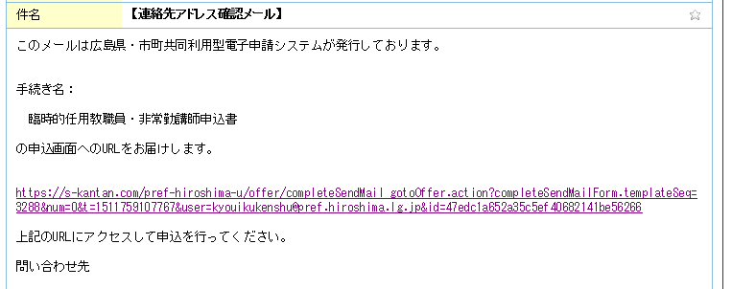
２ 受験申込の作成・送信
３ 受験票の取得／作成
１ 大まかな流れ
４ 留意事項
（広島県電子申請システムhttps://s-kantan.com/pref-hiroshima-u/offer/offerList_initDisplay.action）
２ 受験申込の作成・送信
平成30年度広島県立広島叡智学園教員採用候補者選考試験
⑥
・ 連絡先メールアドレスに，このようなメールが届きます。
・ 届いたメールに示されたＵＲＬにアクセスしてください。「手続き申込」画面に移行します。
Notes:
「手続き申込」という画面に移行しますので，真ん中の「利用者ＩＤ」と「パスワード」にそれぞれ入力しログインをクリックします。
なお，「利用者ＩＤ」と「パスワード」は最初に利用者登録をしたものを使用します。

Slide 8
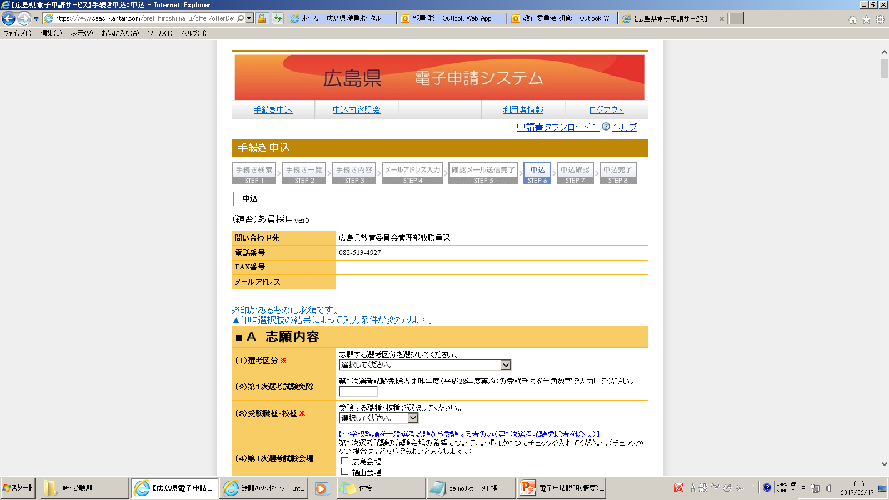
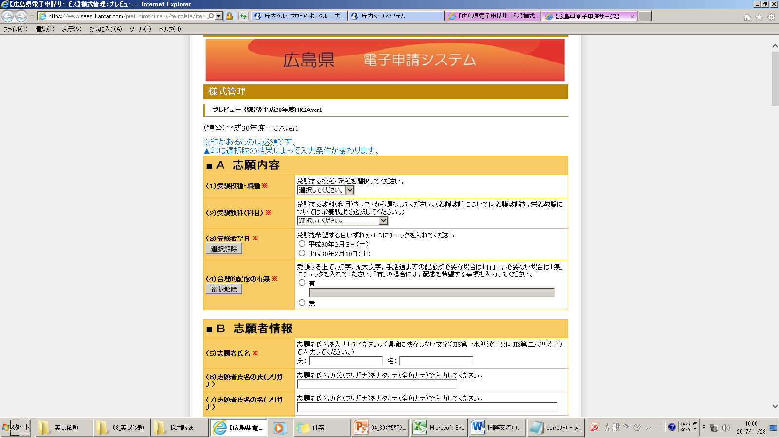
２ 受験申込の作成・送信
３ 受験票の取得／作成
１ 大まかな流れ
４ 留意事項
（広島県電子申請システムhttps://s-kantan.com/pref-hiroshima-u/offer/offerList_initDisplay.action）
２ 受験申込の作成・送信
⑦
・ 「申込」画面に移行したら，必要
事項を入力してください。
※ 詳細は，出願要領の第２章（２
～５ページ）
※ 入力時間は60分間です。
事前に出願要領の第２章を熟
読し，入力項目を確認しておいて
ください。
その際，事前に「（ＨｉＧＡ）入力
内容事前確認シート」を作成して
おくこと をお勧めします。
平成30年度広島県立広島叡智学園教員採用候補者選考試験
問い合わせ先
電話番号
ＦＡＸ番号
メールアドレス
■ Ａ 志願内容
（１）受験校種・職種区分 ※
（２）受験教科（科目）※
（３）受験希望日※
Notes:
「申込」画面に移行しますので，必要な項目の全てに入力をしてください。
なお，60分間時間が経過すると入力内容は破棄され，最初から入力が必要となります。
そのため，事前に，「出願要領」の第2章で，全ての入力項目を確認しておいてください。
また，直接入力する項目については，「入力内容事前作成シート」を広島県及び広島市の教育委員会のＨＰに掲載していますので，事前に入力内容を作成しておき，電子申請の際に，スムーズに入力できるようにしておくことをお勧めします。いわゆるコピペして入力することも可能です。

Slide 9
２ 受験申込の作成・送信
３ 受験票の取得／作成
１ 大まかな流れ
４ 留意事項
（広島県電子申請システムhttps://s-kantan.com/pref-hiroshima-u/offer/offerList_initDisplay.action）
２ 受験申込の作成・送信
（出願要領 ２ ページ）
２ 入力大項目
入力する項目は，大まかに次のＡ～Eの項目となります。
Ａ 志願内容 | 選考区分等，志願内容に関する項目
Ｂ 志願者情報 | 氏名等，志願者の情報に関する項目
Ｃ 職歴 | 全ての職歴に関する項目 ※新卒等，職歴のない者は入力不要。
Ｄ 宣誓・申込 | 受験申込に関する項目
Ｅ 志望理由 | 志望理由に関する項目
Notes:
入力項目ですが，出願要領の２ページをお開きください。
大項目として，AからHまで項目があります。
詳細は3ページ以降にあるので，しっかりと確認した上で，電子申請を行ってください。
なお，大項目のC,D,Eの３つについては，職歴に関する項目ですので，新卒等で職歴のない方は入力の必要のない項目です。
ここで，Ｃ，Ｄ，Ｅの項目について説明します。出願要領の６ページ７ページをお開きください。
Ｃの職歴Ａには，平成20年3月31日以前に民間企業等の職歴がある場合に入力してください。民間企業等ですので，平成20年3月31日以前の国公立学校での臨採や非常勤講師については入力不要です。
次にＤの職歴Ｂです。職歴Ｂには平成20年3月31日以前に，広島県・広島市の公立学校で正規職員として勤務がある場合に入力してください。
次に，Ｅの職歴Ｃです。職歴Ｃには平成20年4月1日以降の全ての職について入力してください。
なお，持参又は郵送による出願においても，受験願の職歴の欄は同様の区分となっていますでの御留意ください。

Slide 10
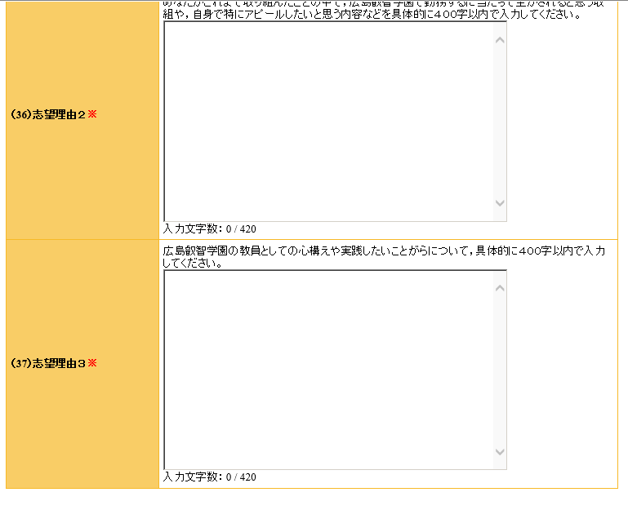
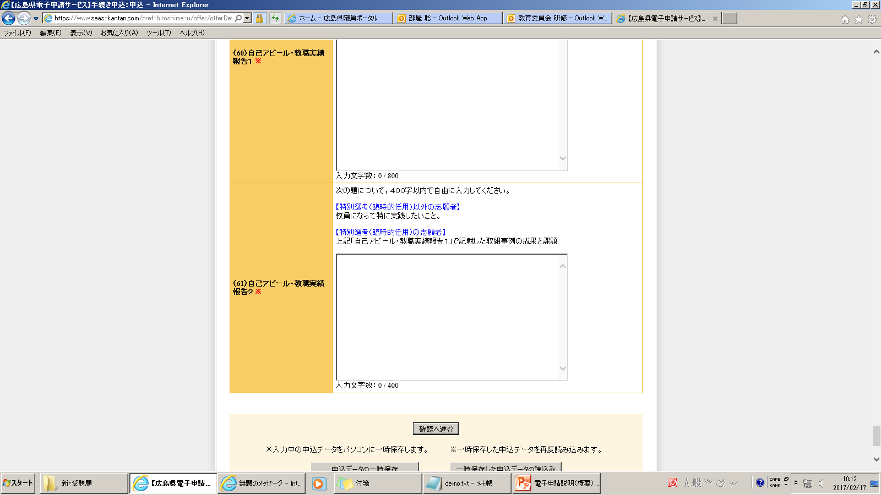
２ 受験申込の作成・送信
３ 受験票の取得／作成
１ 大まかな流れ
４ 留意事項
（広島県電子申請システムhttps://s-kantan.com/pref-hiroshima-u/offer/offerList_initDisplay.action）
２ 受験申込の作成・送信
（36）志望理由２ ※
⑦
・ 必要事項の入力を全て終えた
ら，画面一番下にある「確認へ進
む」をクリックします。
※画面の移行に数十秒かかる場合があります。「確認へ進む」を何回もクリックしないようにしてください。
・ 「申込確認」画面に移行します。
（37）志望理由３ ※
※入力中の申込データをパソコンに一時保存します。 ※一時保存した申込データを再度読み込みます。
Notes:
必要事項の全ての入力を終えたら，画面の一番下にある「確認へ進む」をクリックします。
その際，画面の移行に数十秒かかる場合がありますが，移行する間に何回もクリックしないようにしてください。
何回もクリックした場合，不具合が生じる可能性が高いので，御留意ください。

Slide 11
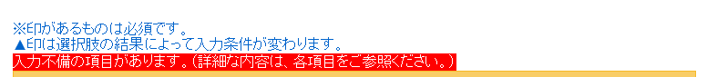
２ 受験申込の作成・送信
３ 受験票の取得／作成
１ 大まかな流れ
４ 留意事項
（広島県電子申請システムhttps://s-kantan.com/pref-hiroshima-u/offer/offerList_initDisplay.action）
２ 受験申込の作成・送信
【注意】
・ 入力事項に不備等があった場合，「確認へ進む」 をクリックした後， 「申込確認」画面に移行せず，再び「申込」画面に戻ります。
・ 不備等があった項目については，項目名が黄色になるとともに，赤字で修正点が表示されます。
・ 全ての不備等を修正し，再度，画面一番下の「確認へ進む」 をクリックしてください。
平成30年度広島県立広島叡智学園教員採用候補者選考試験
問い合わせ先
電話番号
ＦＡＸ番号
メールアドレス
■ Ａ 志願内容
（１）受験校種・職種区分 ※
（２）受験教科（科目）※
（２）受験教科（科目）が初期値のままです。値を変更してください。
（３）受験希望日※
Notes:
なお，入力内容に不備等があった場合は，再び「申込」画面に戻ります。
不備があった場所については，項目名が黄色になり，赤字で修正点が示されていますので，内容を修正してください。
修正後，再び，「確認へ進む」をクリックしてください。

Slide 12
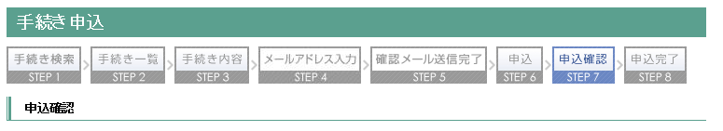
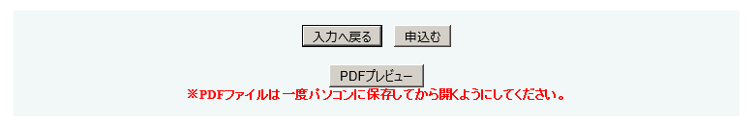
２ 受験申込の作成・送信
３ 受験票の取得／作成
１ 大まかな流れ
４ 留意事項
（広島県電子申請システムhttps://s-kantan.com/pref-hiroshima-u/offer/offerList_initDisplay.action）
２ 受験申込の作成・送信
⑧
・ 「申込確認」画面移行後，内容
を確認してください。
・ 内容確認後，間違いがなけれ
ば，「申込む」をクリックしてくださ
い。
「申込完了」画面に移行し，整理番号とパスワードが表示されます。
また，この際，登録したメールにも申込が終わった旨が送信されます。
以上で，申込の全ては終了です。
整理番号とパスワードは受験票をダウンロードする際に必要となります。
平成30年度広島県立広島叡智学園教員採用候補者選考試験
※ 申し込んだ内容の全てが表示されます。
※ ⑧において，「申込む」をクリックしたにも関わらず，整理番号とパスワードを示したメールが届かない場合は，適切に申込が完了していません。自己責任において適切に申し込んでください。なお，整理番号とパスワードを示したメールは，出願したことの証明となりますので，保存しておいてください。
Notes:
「確認へ進む」をクリックした後，「手続き申込」という画面に移行します。
申し込んだ内容が表示されますので，確認し，間違いがなければ画面一番下の「申込む」をクリックしてください。
「申込完了」画面に移行し，画面上に「整理番号」と「パスワード」が表示されます。
以上で，申込の全てが終了です。
なお，「整理番号」と「パスワード」は登録したメールに送信されますが，念のため，控えておくことをお勧めします。
この「整理番号」と「パスワード」は，受験票をダウンロードする際に必要となるものです。
また，ここで「申込む」をクリックしたにも関わらず，整理番号とパスワードを示したメールが届かない場合は，適切に申込が完了していません。
自己責任において，適切に申し込んでください。

Slide 13
２ 受験申込の作成・送信
３ 受験票の取得／作成
１ 大まかな流れ
４ 留意事項
（広島県電子申請システムhttps://s-kantan.com/pref-hiroshima-u/offer/offerList_initDisplay.action）
３ 受験票の取得／作成
① 登録したメールアドレスに受験
票をアップロードした旨をお知ら
せします。
② 「申込内容照会」をクリックして
ください。
平成30年度広島県立広島叡智学園教員採用候補者選考試験
2017年12月25日09時00分
2018年01月24日17時00分
Notes:
次に，受験票の取得について説明します。
登録したメールアドレスに受験票をアップロードしたことをお知らせしますので，その後，広島県電子申請システムにアクセスし，画面の上にある「申込内容照会」をクリックします。
「整理番号」と「パスワード」を入力し「照会」をクリックすると，申込詳細の画面に移行します。
なお，この「整理番号」と「パスワード」は，教員採用試験の申込を行った際に，登録したメールアドレスに送られてきたものです。
先ほども説明しましたが，申込を行った際に送られてくる「整理番号」と「パスワード」は，必ず管理しておいてください。

Slide 14
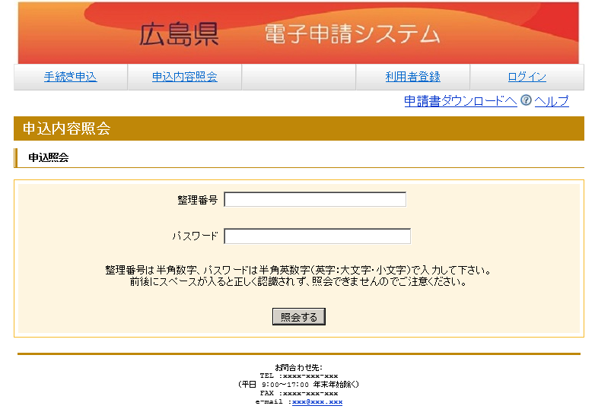
２ 受験申込の作成・送信
３ 受験票の取得／作成
１ 大まかな流れ
４ 留意事項
（広島県電子申請システムhttps://s-kantan.com/pref-hiroshima-u/offer/offerList_initDisplay.action）
３ 受験票の取得／作成
・ 申込時に送られてきた「整理番号」と「パスワード」を入力してください。
申込内容照会
※申込時に送られてきたメールにおいて，「整理番号」は，１２桁の数字，「パスワード」は，１０桁の英数字で表示されています。
・ 「照会」をクリックしてください。
Notes:
次に，受験票の取得について説明します。
登録したメールアドレスに受験票をアップロードしたことをお知らせしますので，その後，広島県電子申請システムにアクセスし，画面の上にある「申込内容照会」をクリックします。
「整理番号」と「パスワード」を入力し「照会」をクリックすると，申込詳細の画面に移行します。
なお，この「整理番号」と「パスワード」は，教員採用試験の申込を行った際に，登録したメールアドレスに送られてきたものです。
先ほども説明しましたが，申込を行った際に送られてくる「整理番号」と「パスワード」は，必ず管理しておいてください。

Slide 15
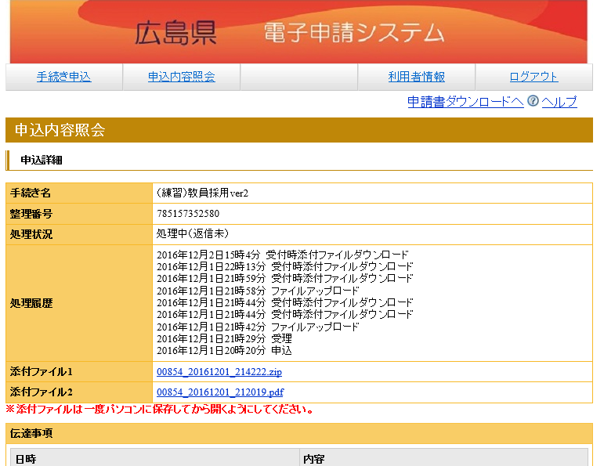
２ 受験申込の作成・送信
３ 受験票の取得／作成
１ 大まかな流れ
４ 留意事項
（広島県電子申請システムhttps://s-kantan.com/pref-hiroshima-u/offer/offerList_initDisplay.action）
３ 受験票の取得／作成
③ 「申込詳細」画面で，「返信添
付ファイル１」にある添付ファイル
を開くと受験票が表示されます。
印刷し，受験票としてください。
申込内容照会
手続き名
平成30年度広島県立広島叡智学園教員採用候補者選考試験
整理番号
○○○○○○○○○○○○
処理状況
処理履歴
添付ファイル１
○○○○．ｐｄｆ
添付ファイル２
伝達事項
平成30年度広島県・広島市教員採用候補者選考試験
2017年04月17日09時00分
2017年05月17日17時00分
Notes:
申込詳細の画面の上から５つ目に，添付ファイル１という項目があります。
ここにＰＤＦファイルで受験票が添付されています。
これを開き，一度パソコン等に保存した後，印刷し，受験票とします。

Slide 16
２ 受験申込の作成・送信
３ 受験票の取得／作成
１ 大まかな流れ
４ 留意事項
（広島県電子申請システムhttps://s-kantan.com/pref-hiroshima-u/offer/offerList_initDisplay.action）
４ 留意事項
・ 電子申請による出願を複数回行うことや，電子申請による出願と，持参又は郵送による出願の両方行うことは
しないでください。
・ 電子申請に当たっては，事前に「出願要領」で確認してください。
・ 広島県電子申請システムでは，選択したり，記述したりする箇所があります。記述する箇所については，事前
に広島県教育委員会ＨＰにある「(HiGA)入力内容事前作成シート」を作成 し，入力の際，複製・貼り付けができるように準備しておくことをお勧めします。
※入力できる時間は６０分間です。６０分間を超えると破棄され，再度入力が必要となります。
・ 入力する際は，環境に依存しない文字で入力してください。なお， ローマ数字（Ⅰ，Ⅱ，…）も環境に依存する文字であるため使用できません。マンション名等に含まれる場合は， 算用数字（１，２，…）に置き換えてください。
・ 電子申請により出願した場合においても，次の書類は受付期間内に別途持参又は郵送してください。
自己ＰＲ資料（任意）
（本選考試験受験に当たって，自身のこれまでの指導実績等をＰＲする資料（授業のＤＶＤ，研究論文，学習
指導案など）。
Notes:
最後に，電子申請にかかわっての留意事項を説明します。
まず，電子申請による出願を複数回行ったり，電子申請による出願と，持参又は郵送による出願の両方を行うことはしないでください。
次に，電子申請に当たっては，事前に出願要領をしっかり読んで内容を十分に確認しておいてください。
次に，先ほども説明しましたが，60分間で入力しなければいけません。入力の前に，事前に「入力内容事前作成シート」を活用することをお勧めします。
次に，入力の際は，パソコン環境に依存しない文字で入力してください。また，ローマ数字も環境依存文字のため使用できませんので，マンション名等，入力内容にローマ数字が含まれる場合は，算用数字に置き換えて入力してください。
最後ですが，電子申請により出願した場合においても，英語の資格証明書の写し及びスポーツ実績のある者を対象とした特別選考におけるスポーツ実績に関する申告書と実績を証明する書類，この２つについては，電子申請とは別に受付期間内に別途持参又は郵送することとしています。忘れないでください。
以上で，電子申請による出願の概要について，説明を終わります。

